Slide 1
産業IoT GateWayの開発検証
PoCの目的
PIシステムに足りないパーツ（産業IoT GateWaｙ）を開発し、OSIsoftグループ（OSIsoft Japan、Dianomic社含む）の「事業拡大に貢献」すること。
PoC
ゴール
製造工場でのイベント発生の際、対象センサー群のセンシングデータに高精度時刻情報を刻印し、PIシステムに送信する産業IoT GateWayを開発し、データの効果的な収集と原因解析など、有効性と信頼性の確認が行えること。
実施場所
産業技術総合研究所＠お台場
サイバーフィジカルシステム研究棟
主な
登場人物
産業技術総合研究所（谷川）
OSIsoft Japan(屋代）、Dianomic社
イネーブラー（石井、横田）
実施内容
（１）Dianomic社のFogLAMP（ミドルウェア）に高精度時刻情報の刻印機能を追加。
（２）ハード（例：Raspberry Pi）、ミドルウェアFogLAMP＋高精度時刻機能の確認。
（３）後付けセンサー群との通信機能、刻印機能、PIシステムへの送信機能検証。
（４）Edge、FoG、Cloudとのデータ連係機能・性能検証。
（５）高精度時刻情報によって精緻化されたデータによる故障解析の実施。
（６）OSIsoft JpanのユーザーにPoCに就いての情報共有と意見聴取。
スケジュール
・2020年3月 PoC実施協定締結（MBK、OSIsoft、Dianomic社、イネーブラー、産総研）
・2020年4月 産総研＠つながる工場にて実証実験開始。
・2020年8月 IT R&D部会にてPoCの成果報告と今後の展開に就き承認を得る。
・2020年10月 OSIsoft ワールド＠欧州でPoCの成果発表。

Slide 2
産業IoT GateWayの開発検証
PoC後の展開 （予想）
（１）国外・国内におけるOSIsoft の高精度時刻機能付きPIシステムの導入拡大。
（２）精密に整流化されたPIデータを起点に、蓄積・分析・評価、機械学習、デバイス制御・システム運用管理にいたるシームレスな産業IoTソリューションの確立。
（３）精密PIデータをGrid社、LeapMind社に提供し、AIの精度を高め、利活用分野の拡大を模索。
（４）精密PIデータをハイパースケールデータセンターに蓄積し、産業IoTデータビジネスの事業構想の検討。
産業IoT GateWay
後付けセンサ群
高精度時刻スタンプ付きセンシングデータ
Edge
Fog
Cloud
高精度時刻機能
PI
PI
PI
FogLAMP
ハードFree
例：Raspberry Pi
原因解析、現場への指示、フィードバック制御
画像
動画
音声
アナログデータ
産業IoT
AI活用
産業機器制御

Slide 3

産業IoT Gateway 開発検証体制（戦略研案）
主管部は、IoT・AI事業第一室
DT事業開発部
三井物産
OSIsoft
PoCの成果発表、世界へ発信！
2020年 4月 米国
2020年10月 欧州
デジタル総合戦略部
MBK出向
河原さん
OSIsoft Japan
PoCオーナー(未)
iPNT協業
イネーブラー
石井さん
横田さん
屋代さん
筑波技術大学
倉田教授
Dianomic
DTノウハウの蓄積！
建築ヘルスモニタリング
PIシステム運用・要件定義
Sier／APP開発
Project Management（PM)
Grid
LeapMind
産業技術総合研究所（AIST）
スマートファクトリ疑似工場（つながる工場）
人工知能研究センター／副センター長・谷川さん
IVIと産業技術総合研究所が包括連携協定を締結（2018.3.7）
Industrial Value Chain Initiative（IVI）

Slide 4





産業IoT GateWayによるシームレスなソリューション構築
収集
蓄積
可視化
分析・AI
制御・改善
産業IoT
銀行
ハイパースケール
データセンター
高精度時刻機能
分散系へ
工場IoT
三井物産エレクトロニクス
IoTセキュリティ
三井物産セキュアディレクション
FogLAMP
ハードFree
例：Raspberry Pi
サイドチェーン
BLOCXS.com
Hyperledger
Iroha
Sidechain
センサー群
OSIsoftの
ブロックチェーン連係機能
日本発
ブロックチェーン
決済系／データ流通系
接続＆連携・連動

Slide 5


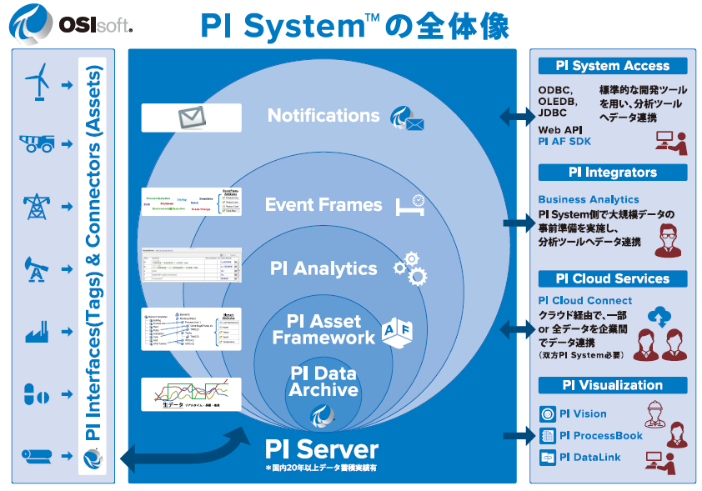
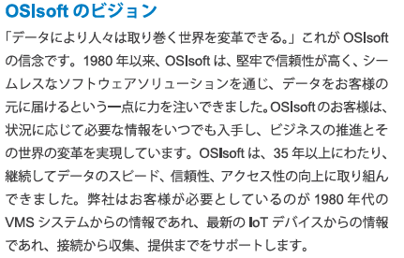

足りないパーツを埋めて事業を拡大したい!と言う、切実な願い。
高精度時刻 ＋ FogLAMP ＋

Slide 6
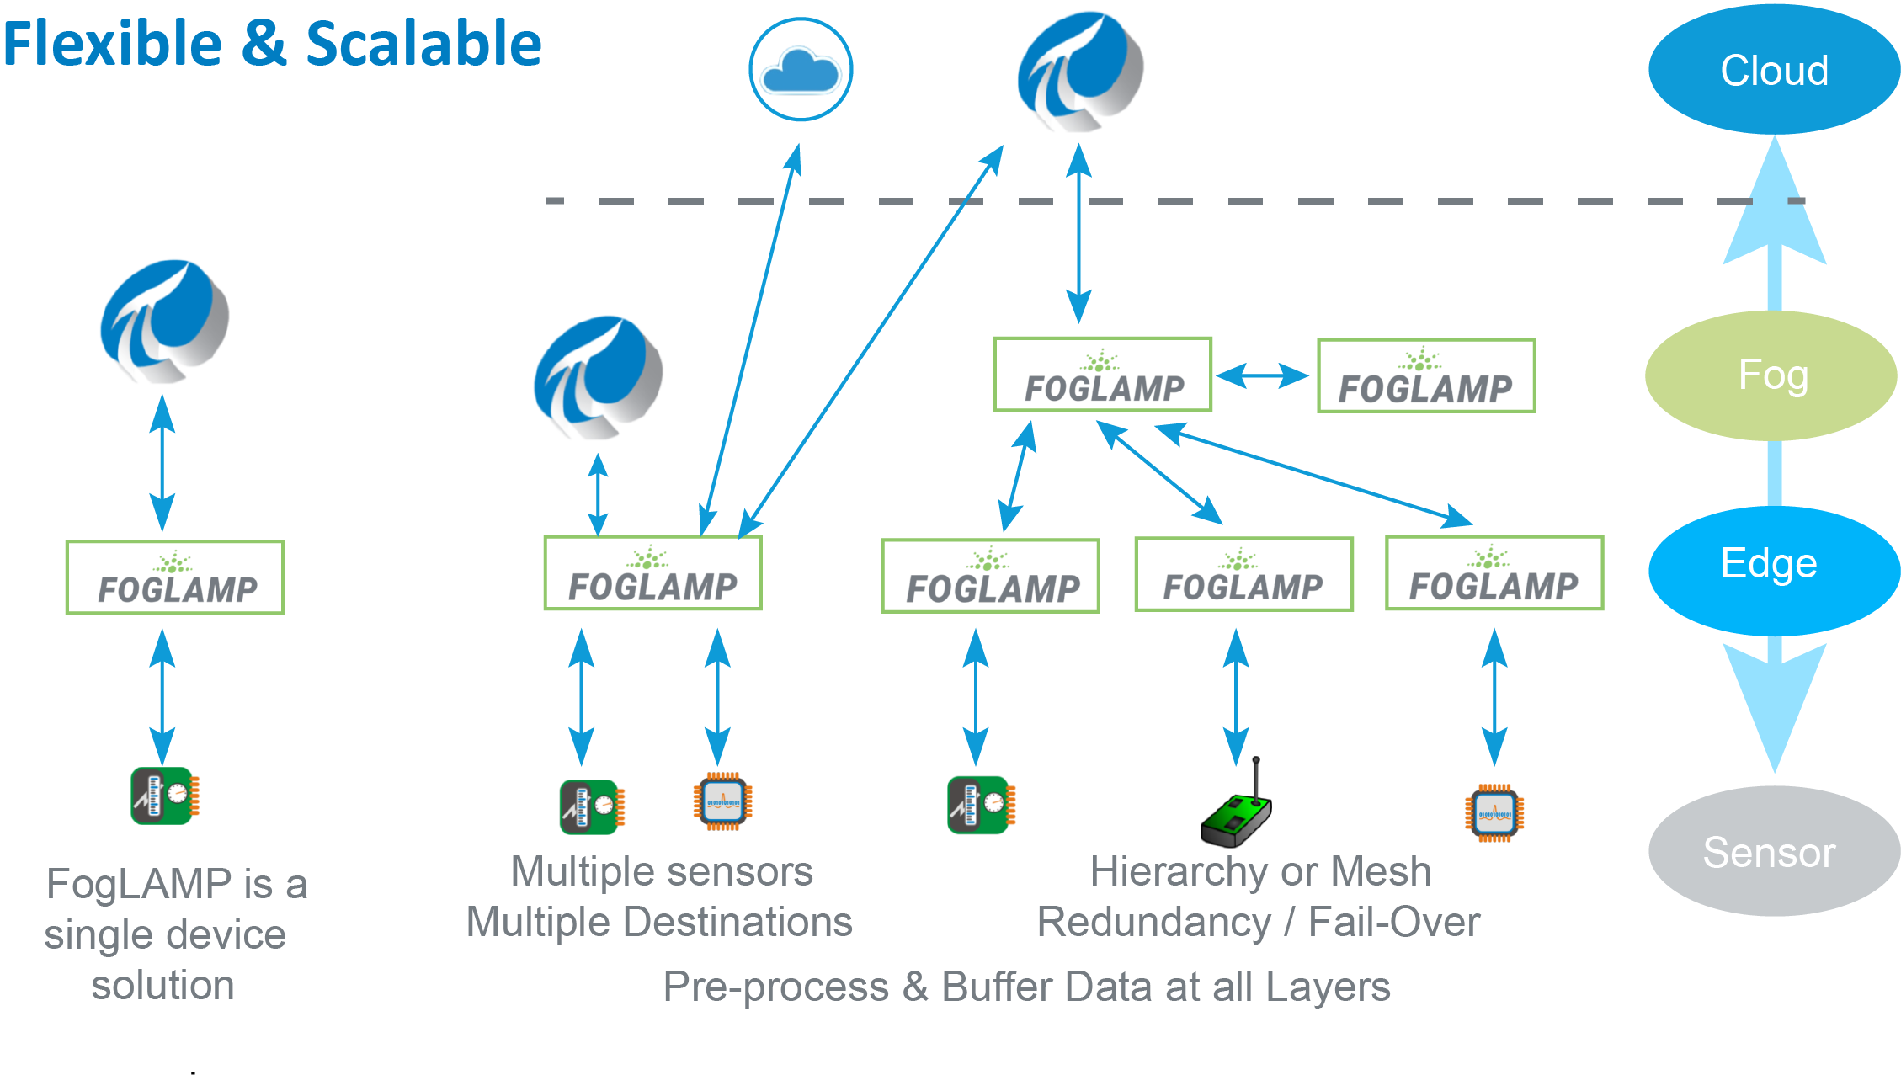
産業IoT GateWayのあるべき姿

Slide 7
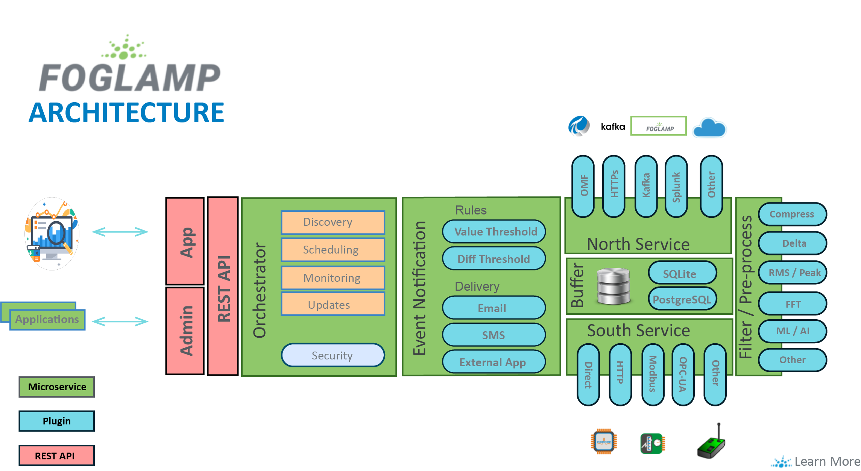
IoTミドルウェアFogLAMP

Slide 8
産業IoT Gatewayのグローバル協業体制戦略研案
最初からグローバル展開を前提としたスキームにして三井らしい総合力発揮案件として推進
2020.01.21
グローバル展開
プロジェクト・オーナー
三井物産
IoTセキュリティ
グローバル協業体制
運輸デジタル
ビジネス協議会
三井物産セキュアディレクション
産業技術総合研究所
ENABLER
Sony
Blockchain
ソラミツ
インダストリアル
バリューチェーン
イニシアティブ
iPNT技術
GPS受信機／LPWA
Earth Beat project
OSIsoft
Grid
LeapMind
制御系
物流・製造・ロボット・AI
AZAPA
高精度時刻利用データ
PIシステム（時系列DB型）
人工知能＆量子コンピュータ
産業IoT
自動車第三部
三井不動産
ハイパー・スケール・データセンタ
筑波産業技術大学
三井物産コーポレートディベロップメント本部
スマートシティ
建築ヘルスモニタリング

Slide 9
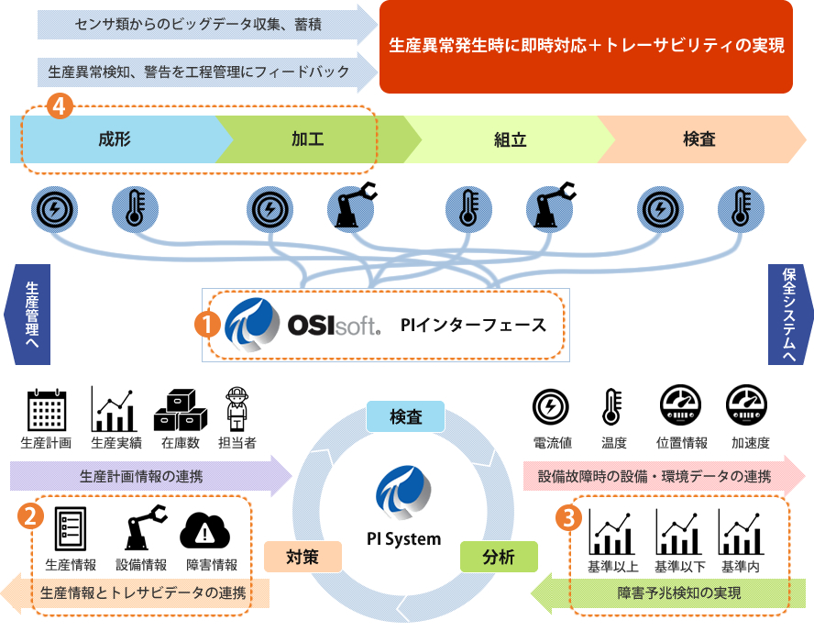
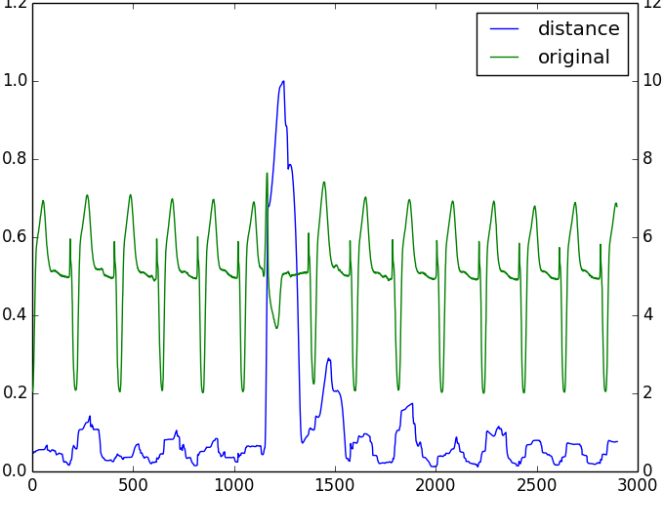
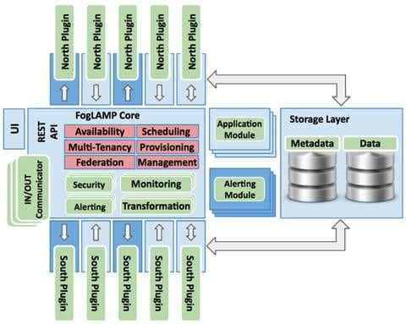

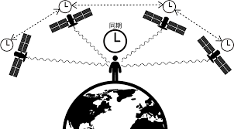

現在のOSI soft顧客が持つ課題と解決への仮説
課題①
入力可能なデータが
多いと処理できなくなる
課題②
得られたセンサ間が1msec単位で同期出来れば
有用な解析可能。但し、機器によってデータフォーマット
や時刻同期のタイミングがマチマチ
解決に必要な機能仮説
① 異常が起きた時のみデータを取得する機能
② センサ出力フォーマットとトリガの規格化
③ センサ出力の時刻同期
ドラレコ機能
トリガから遡って蓄積したデータを出力
OMF(OSI Message Format)準拠
OSI投資先にOMF準拠センサハブMWあり
GPSを使った高精度時刻同期
イネーブラー社が特許保持
②1000msec
緑の情報を出力
①青が赤線を
超えるとトリガ
OSI Softへ
green
blue
Linux Foundationの
中心人物が起業した
USのスタートアップ
OSI softのCEOも出資
前身の測位衛星技術社
時代よりGPS信号に
含まれる時刻情報から
同期をとる技術を保有
各センサへ

Slide 10
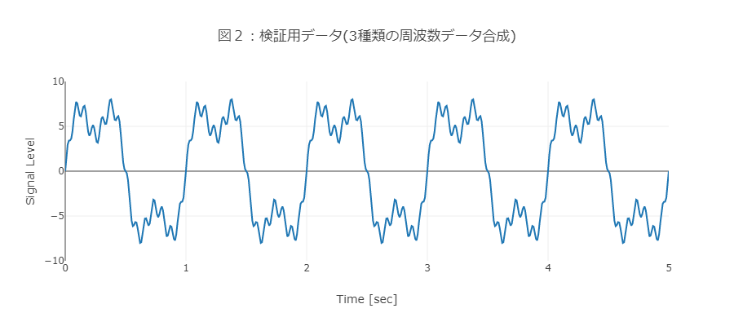
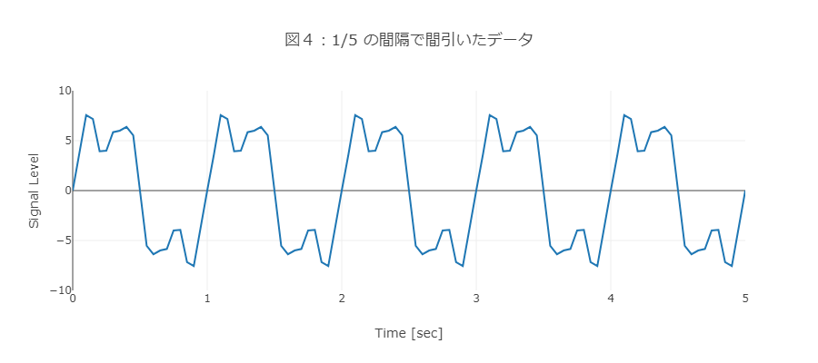
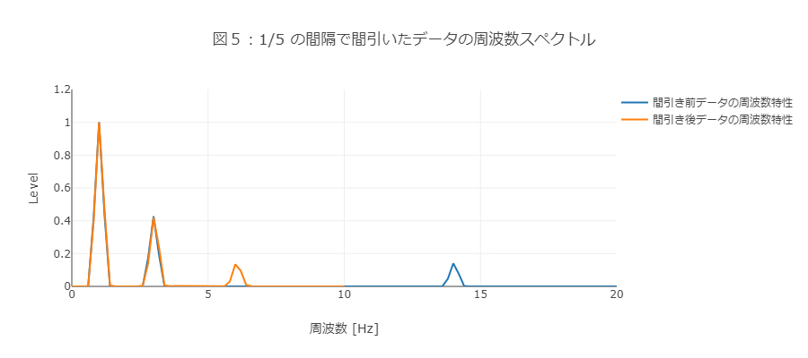
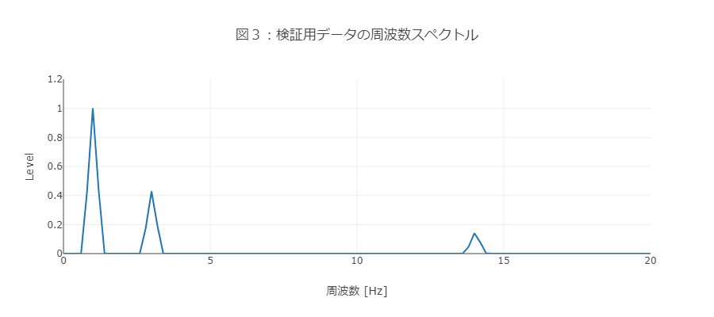
別解決策？ データを間引くと

